Slide 1
Điện tâm đồ rối loạn nhịp tim
TS.BS. Nguyễn Văn Sĩ
Bộ môn Nội tổng quát
Đại học Y dược thành phố Hồ Chí Minh

Slide 2
Mục tiêu
Trình bày được cơ chế bệnh sinh của rối loạn nhịp tim
Liệt kê được 5 câu hỏi cần trả lời trước bệnh nhân rối loạn nhịp tim
Thực hiện được phương pháp vạch nhịp sóng P để tiếp cận phân tích điện tâm đồ rối loạn nhịp tim
Nhận diện được 5 loại rối loạn nhịp chậm thường gặp
Nhận diện được 9 rối loạn nhịp nhanh tầng trên thất và 5 rối loạn nhịp nhanh tầng thất thường gặp

Slide 3
Nội dung
Đại cương
Cơ chế bệnh sinh
Tiếp cận phân tích rối loạn nhịp tim
Một số rối loạn nhịp tim thường gặp

Slide 4
Đại cương

Slide 5
Đại cương
Rối loạn nhịp tim: Các bất thường về hoạt động điện của tim
Bất thường về nhịp
Bất thường về tần số
Biểu hiện lâm sàng: Đa dạng
Hồi hộp
Ngất
…
Tử vong

Slide 6
Đại cương
Phân loại theo tần số
Rối loạn nhịp nhanh: > 100 nhịp/phút
Rối loạn nhịp chậm: < 60 nhịp/phút
Phân loại theo vị trí
Rối loạn nhịp trên thất: Nút nhĩ thất trở lên
Rối loạn nhịp thất: Mạng Purkinje trở xuống
Phân loại theo cơ chế

Slide 7
Đại cương
Phương tiện chẩn đoán
Điện tim 12 chuyển đạo
Monitor điện tim
Holter ECG
Monitor điện tim qua điện thoại
Thiết bị cấy dưới da

Slide 8
Cơ chế bệnh sinh

Slide 9
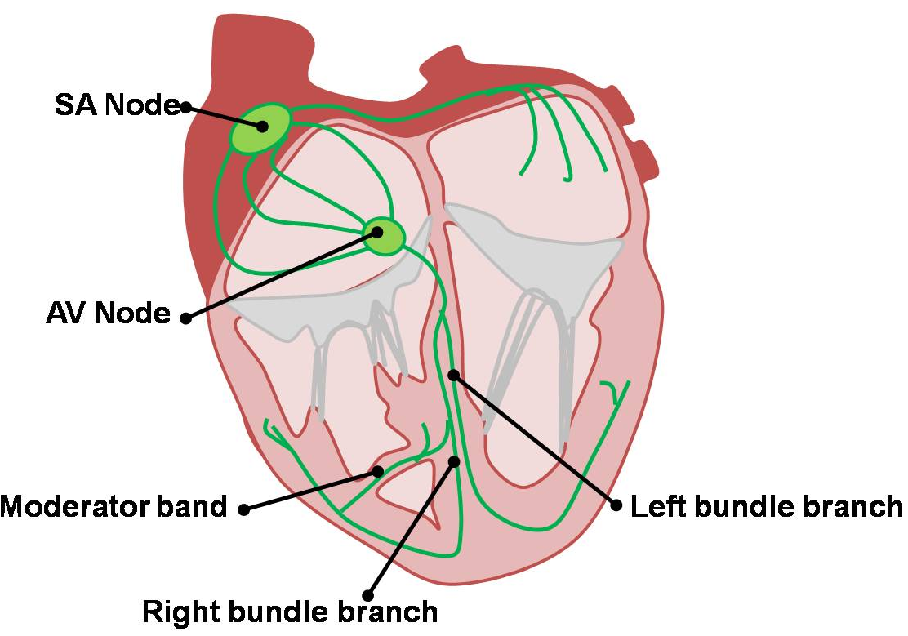
Hệ thống dẫn truyền của tim
Chủ nhịp ưu thế
Nhịp thoát
Nhịp gia tốc

Slide 10
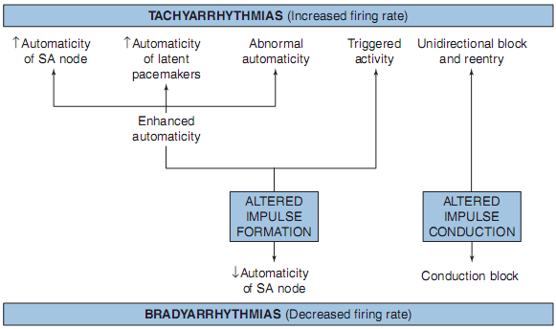
Cơ chế bệnh sinh

Slide 11
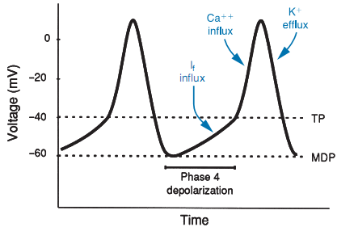
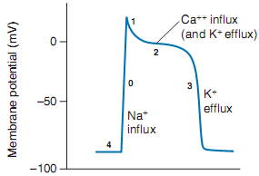
Tự động tính

Slide 12
Tự động tính
Tăng tự động tính
Nút xoang
Các chủ nhịp tiềm ẩn
Bất thường tự động tính
Giảm tự động tính

Slide 13
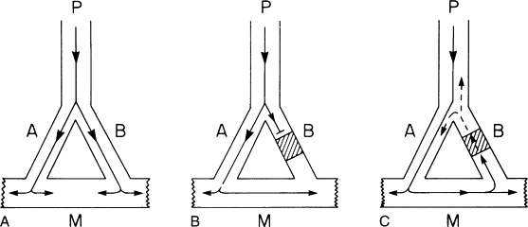
Vòng vào lại

Slide 14
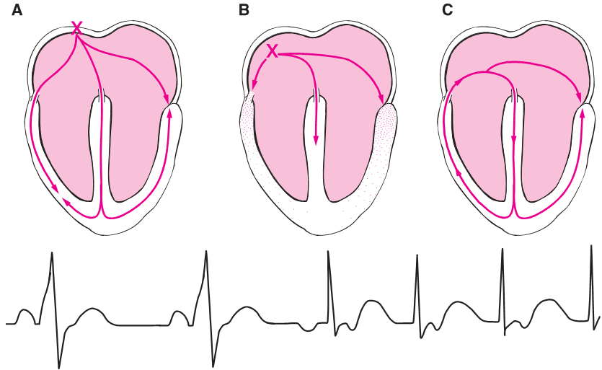
Vòng vào lại trong hội chứng WPW

Slide 15
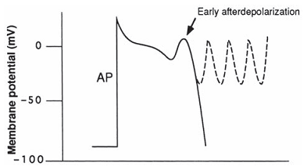
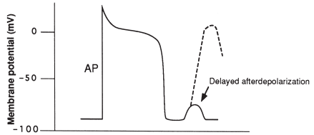
Hiện tượng lẫy cò

Slide 16
Hiện tượng lẫy cò
Hậu khử cực: Sự dao động của điện thế màng tế bào sau khử cực
Sớm
Muộn
Lẫy cò: Sự dao động đạt đến điện thế ngưỡng và gây ra khử cực tiếp theo

Slide 17
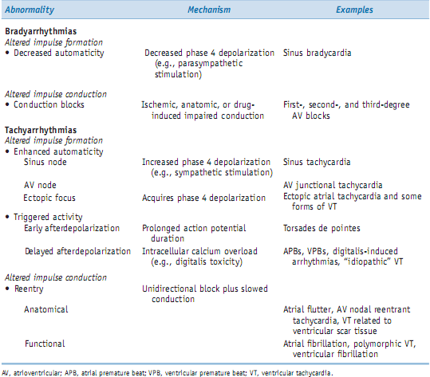

Slide 18
Tiếp cận rối loạn nhịp tim

Slide 19
Tiếp cận bệnh nhân rối loạn nhịp tim
5 câu hỏi cần đặt ra
Loại rối loạn nhịp gì?
Cơ chế sinh lý bệnh?
Yếu tố thúc đẩy?
Biểu hiện lâm sàng?
Điều trị như thế nào?

Slide 20
Tiếp cận ECG rối loạn nhịp tim
Băng vạch nhịp
Sử dụng một băng giấy trắng
Chọn trên ECG 2 sóng nghĩ/nghi là sóng P đi liên tiếp nhau để làm chuẩn
Đặt băng giấy song song với đường đẳng điện và vạch 2 vạch dưới 2 sóng P đã chọn → P₁-P₂: Khoảng PP cơ bản
Tịnh tiến sang trái 1 khoảng PP cơ bản sao cho vạch P₂ trùng với sóng P đầu tiên và vạch tiếp P₃ tương ứng sóng thứ 2
Làm như vậy khoảng 5-7 lần để có băng vạch nhịp sóng P
Sử dụng băng vạch nhịp để so sánh với các vị trí khác của ECG
P “ẩn” trong QRS hoặc sóng T
Quy luật sóng P
Mối liên quan của P với QRS

Slide 21
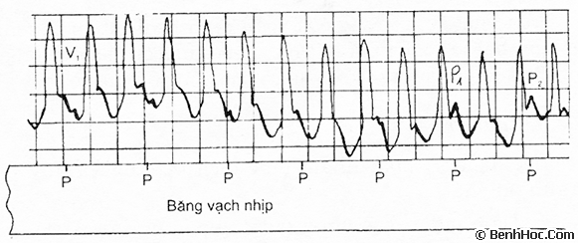
Băng vạch nhịp

Slide 22
Tiếp cận ECG rối loạn nhịp tim
Phương pháp của BS Marriott
Know the causes of the arrhythmia
Milk the QRS complex
Cherchez le P
Bix rule
Haystack principle
Mind your Ps
Who’s married to whom?

Slide 23
Một số rối loạn nhịp tim thường gặp

Slide 24
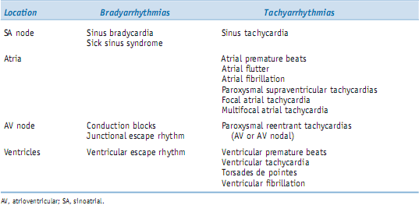
Một số rối loạn nhịp tim thường gặp

Slide 25
Rối loạn nhịp chậm
Nhịp chậm xoang
Hội chứng suy nút xoang
Block nhĩ thất
Nhịp thoát bộ nối
Nhịp thoát thất

Slide 26

Nhịp chậm xoang
Nhịp xoang
Tần số < 60 nhịp/phút

Slide 27
Hội chứng suy nút xoang
Biểu hiện điện tim
Chậm xoang không thích hợp
Ngưng xoang
Block xoang nhĩ
Nhịp thoát
Hội chứng nhịp nhanh-nhịp chậm
Rung nhĩ đáp ứng thất chậm

Slide 28
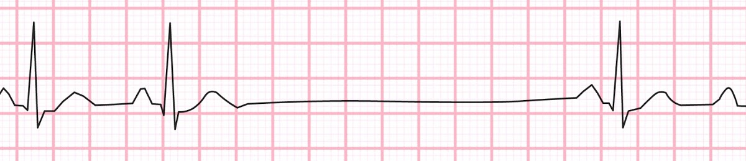
Ngưng xoang

Slide 29
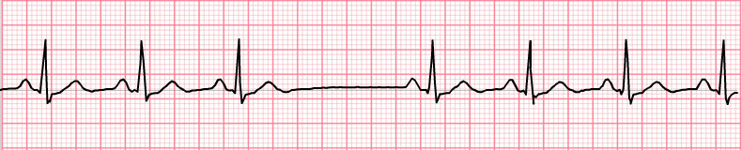
Block xoang nhĩ

Slide 30
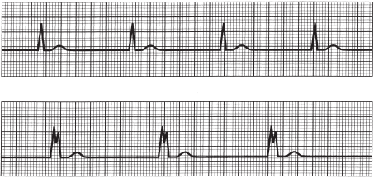
Nhịp thoát

Slide 31

Hội chứng nhịp nhanh-nhịp chậm

Slide 32

Block nhĩ thất độ 1
Nhịp xoang
PR > 0.20s

Slide 33

Block nhĩ thất độ 2 – Mobitz I
Nhịp xoang
Chu kỳ Wenckebach, PR dài dần
1 sóng P không dẫn

Slide 34

Block nhĩ thất độ 2 – Mobitz II
Nhịp xoang
PR cố định
1 sóng P không dẫn

Slide 35

Block nhĩ thất độ 3
Không còn dẫn truyền nhĩ thất
Tần số nhĩ > tần số thất

Slide 36

Block nhĩ thất cao độ
Dẫn truyền nhĩ thất >= 3:1
Sóng P > phức bộ QRS
Không mất hoàn toàn mối liên hệ nhĩ thất

Slide 37
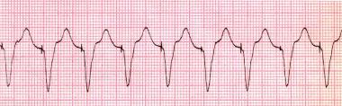
Nhịp máy tạo nhịp
Có spike của máy tạo nhịp
Có thể thấy sóng P nhưng không liên quan đến phức bộ QRS
Phức bộ QRS giãn rộng

Slide 38
Rối loạn nhịp nhanh
Tầng trên thất
Tầng thất
Nhịp nhanh xoang
Loạn nhịp xoang
Ngoại tâm thu trên thất
Nhịp nhĩ lang thang
Nhịp nhanh nhĩ
Nhịp nhanh nhĩ đa ổ
Cuồng nhĩ
Rung nhĩ
Nhịp nhanh kịch phát do vòng vào lại
Ngoại tâm thu thất
Cơn nhanh thất ngắn
Nhịp nhanh thất
Xoắn đỉnh
Rung thất

Slide 39
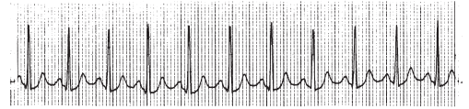
Nhịp nhanh xoang
Nhịp xoang
Tần số > 100 nhịp/phút

Slide 40
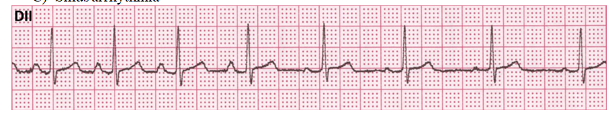
Loạn nhịp xoang
Nhịp xoang
Khoảng PP thay đổi theo hô hấp

Slide 41
Ngoại tâm thu trên thất
Nhịp đến sớm
Sóng P’ khác hình dạng với P xoang
Vị trí của sóng P’ tùy thuộc vào nơi phát nhịp
Nghỉ bù không hoàn toàn

Slide 42

Ngoại tâm thu nhĩ

Slide 43
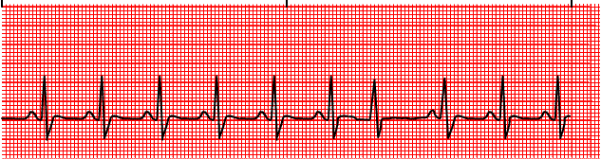
Ngoại tâm thu bộ nối

Slide 44
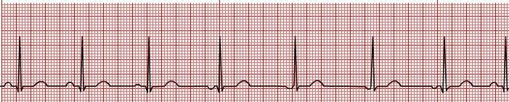
Nhịp nhĩ lang thang
Chủ nhịp thay đổi từ nút xoang đến các vùng khác của nhĩ và có thể đến bộ nối

Slide 45
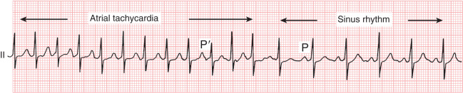
Nhịp nhanh nhĩ
Nhịp nhanh có nguồn gốc từ một ổ phát nhịp ở tâm nhĩ

Slide 46
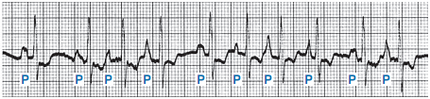
Nhịp nhanh nhĩ đa ổ
Nhịp nhanh > 100 lần/phút
P với >= 3 hình dạng khác nhau

Slide 47
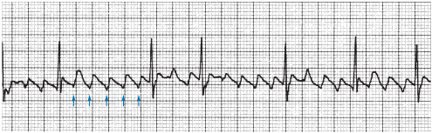
Cuồng nhĩ
Sóng P thay bằng sóng nhĩ có dạng răng cưa
Tần số nhĩ 250-350 nhịp/phút

Slide 48
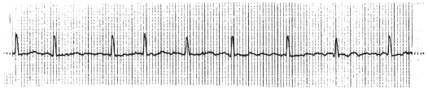
Rung nhĩ
Sóng P thay bằng sóng f lăn tăn
Tần số nhĩ 350-600 nhịp/phút
Đáp ứng QRS không đều về tần số

Slide 49
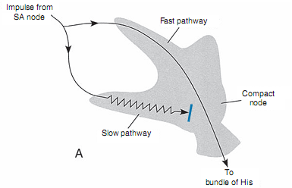
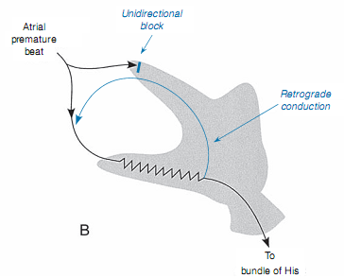
Nhịp nhanh có vòng vào lại tại nút nhĩ thất

Slide 50
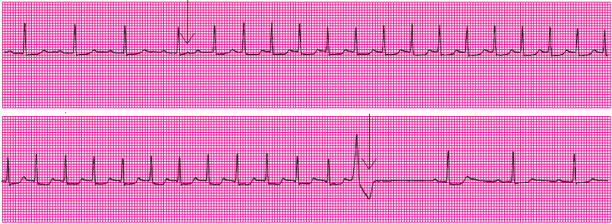
Nhịp nhanh có vòng vào lại tại nút nhĩ thất

Slide 51
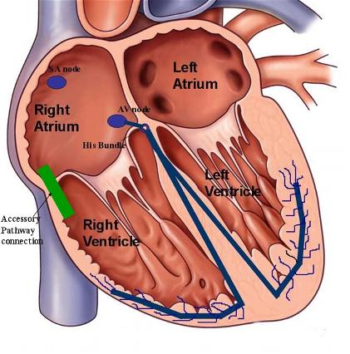
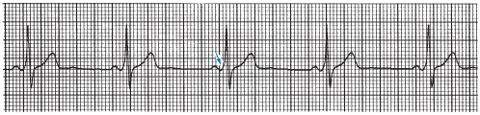
Nhịp nhanh có vòng vào lại nhĩ thất
Nhịp xoang
PR ngắn
Sóng delta

Slide 52
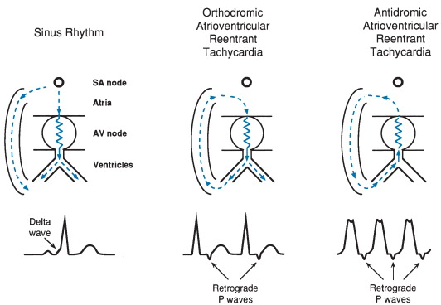
Nhịp nhanh có vòng vào lại nhĩ thất

Slide 53
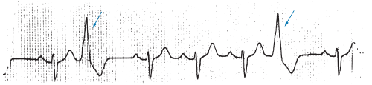
Ngoại tâm thu thất
Nhịp đến sớm
Không có hoạt động nhĩ
Phức bộ QRS giãn rộng
Nghỉ bù hoàn toàn

Slide 54
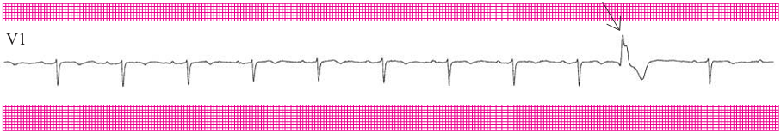
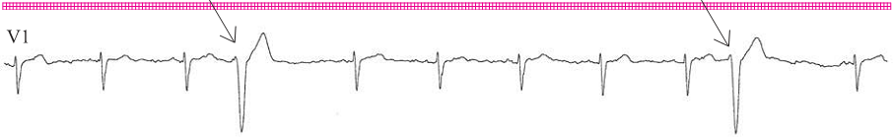
Ngoại tâm thu thất

Slide 55
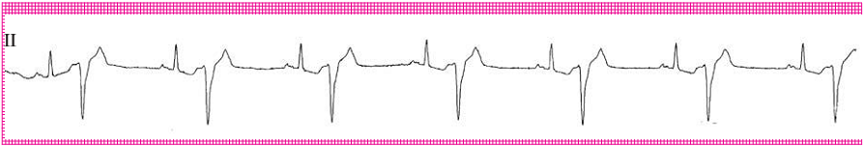
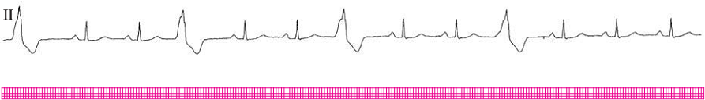
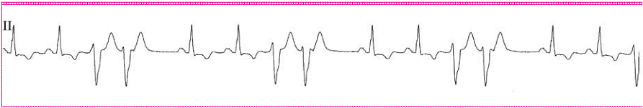
Ngoại tâm thu thất

Slide 56
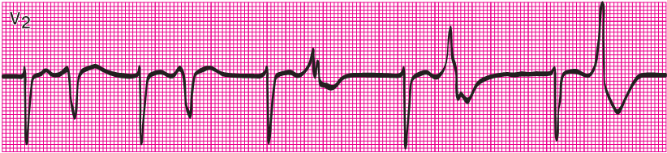
Ngoại tâm thu thất

Slide 57
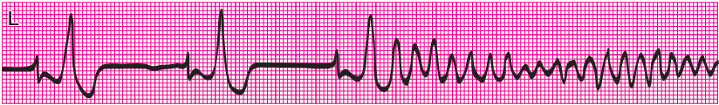
Ngoại tâm thu thất

Slide 58
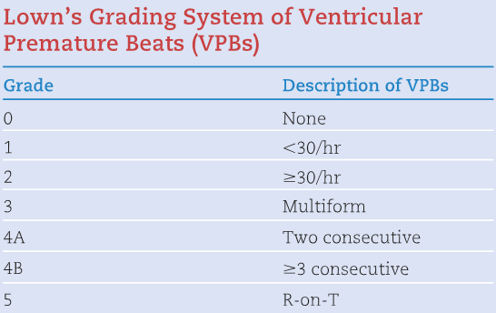
Ngoại tâm thu thất

Slide 59
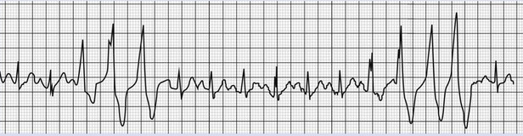
Cơn nhanh thất ngắn
>= 3 ngoại tâm thu thất liên tiếp
Tự kết thúc trong vòng 30 giây

Slide 60
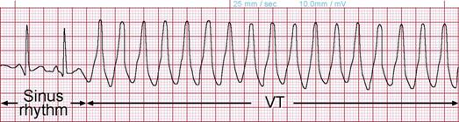
Nhanh thất
Không có sóng P
Phức bộ QRS đều, giãn rộng

Slide 61
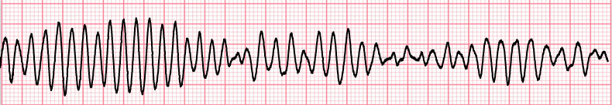
Xoắn đỉnh
Thuộc nhóm nhịp nhanh thất đa dạng
Biên độ QRS thay đổi theo chu kỳ

Slide 62
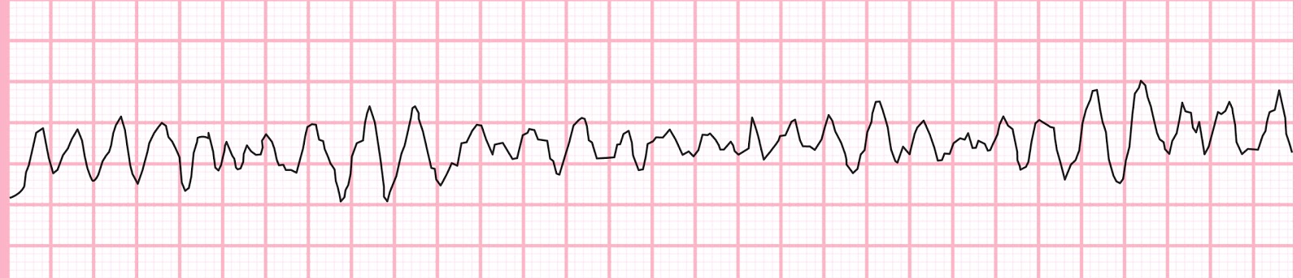
Rung thất

Slide 63
Kết luận
Rối loạn nhịp tim là một tình trạng thường gặp liên quan đến hoạt động điện của tim
Việc tiếp cận chẩn đoán rối loạn nhịp tim cần kết hợp thông tin lâm sàng với điện tâm đồ
Phân tích điện tâm đồ rối loạn nhịp tim cần toàn diện và có hệ thống

Slide 64
Tài liệu tham khảo
Pathophysiology of heart disease. Leonard SL. 5th edition. 2011.
Marriott’s practical electrocardiography. Galen SW, David GS. 12th edition. 2014.
The ECG made easy. John RH. 8th edition. 2013.
Clinical electrocardiography, review and study guide. Franklin HZ. 2nd edition. 2004.

